Slide 1
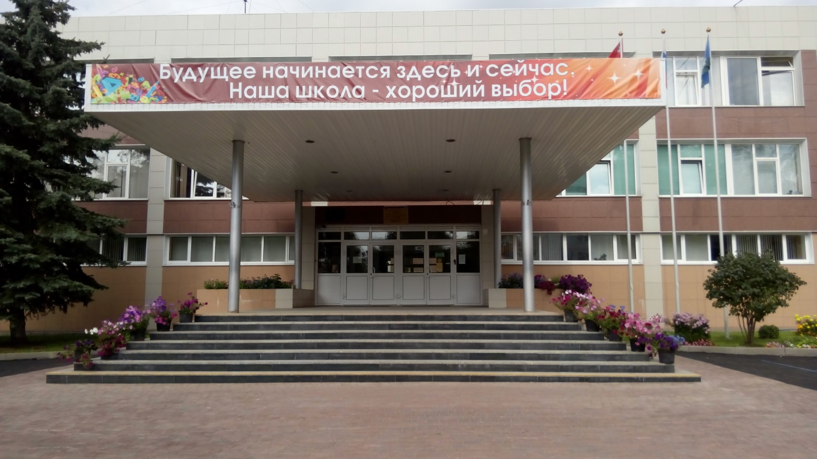
Условия осуществления образовательной деятельности МБОУ Старогородковской СОШ

Slide 2
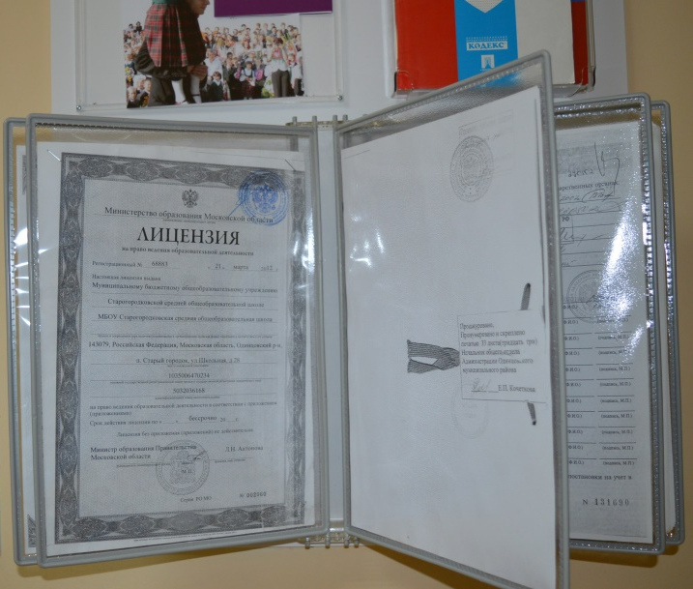
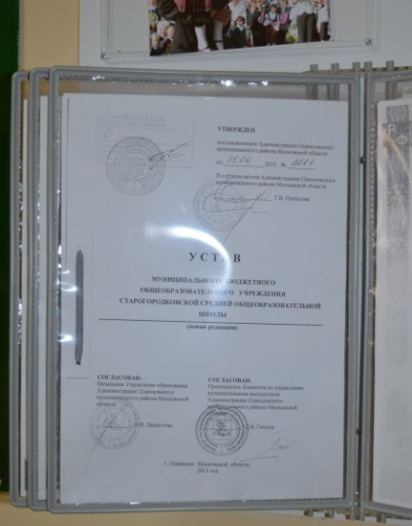
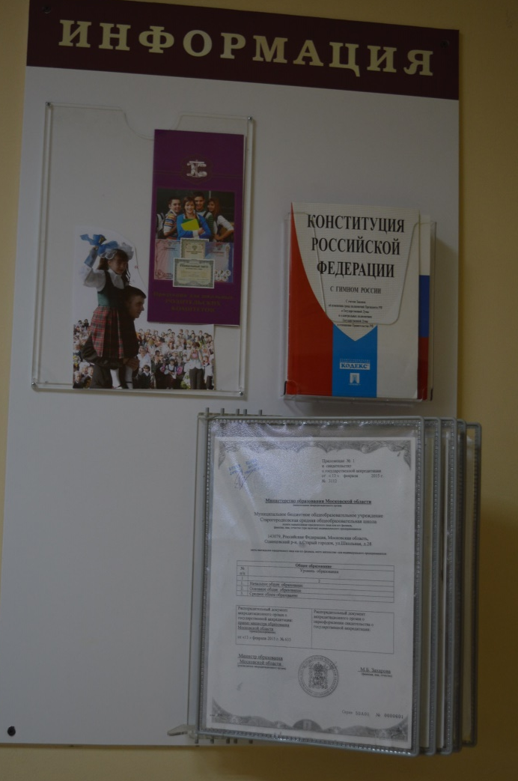
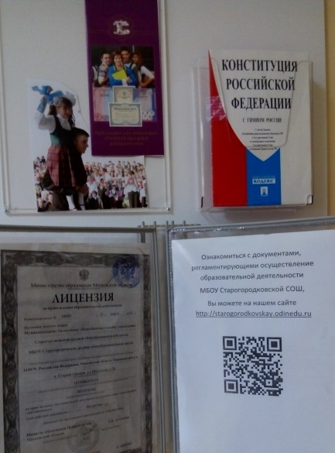
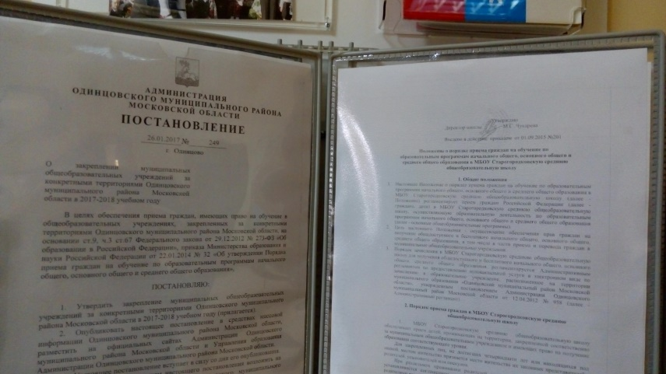
Открытость и доступность информации об образовательной организации
1. Соответствие информации о деятельности образовательной организации, размещенной на информационных стендах, ее содержанию и порядку (форме), установленных нормативными правовыми актами.

Slide 3
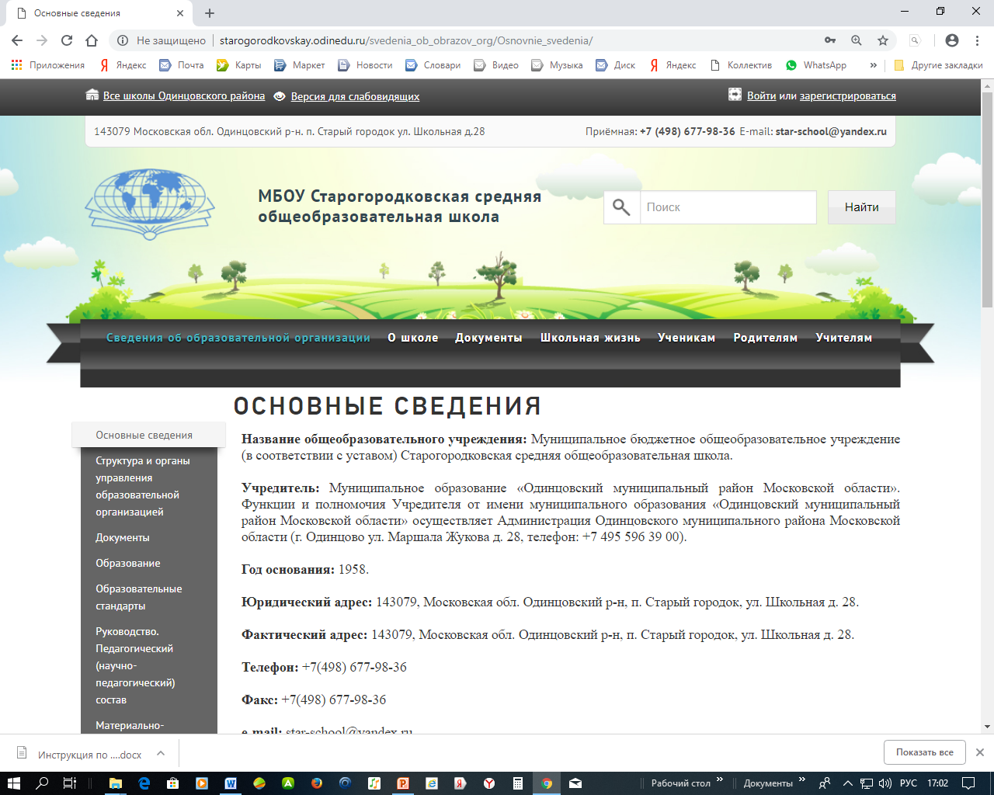
2. Соответствие информации о деятельности образовательной организации, размещенной на официальном сайте, ее содержанию и порядку (форме), установленными нормативными правовыми актами.

Slide 4
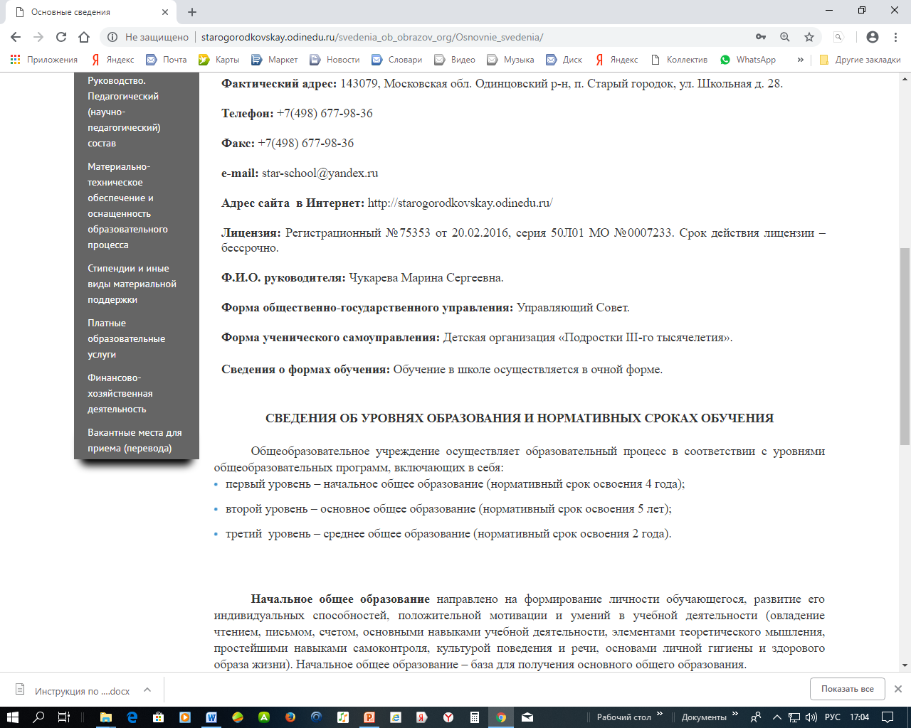

Slide 5
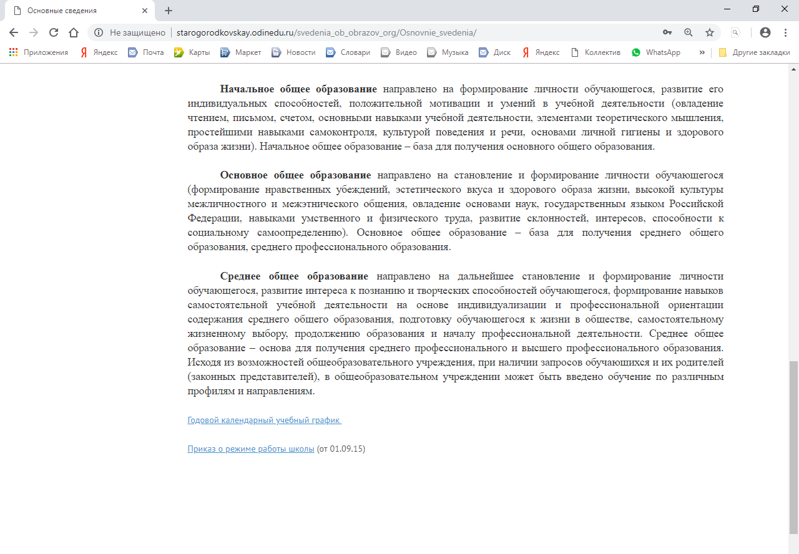

Slide 6
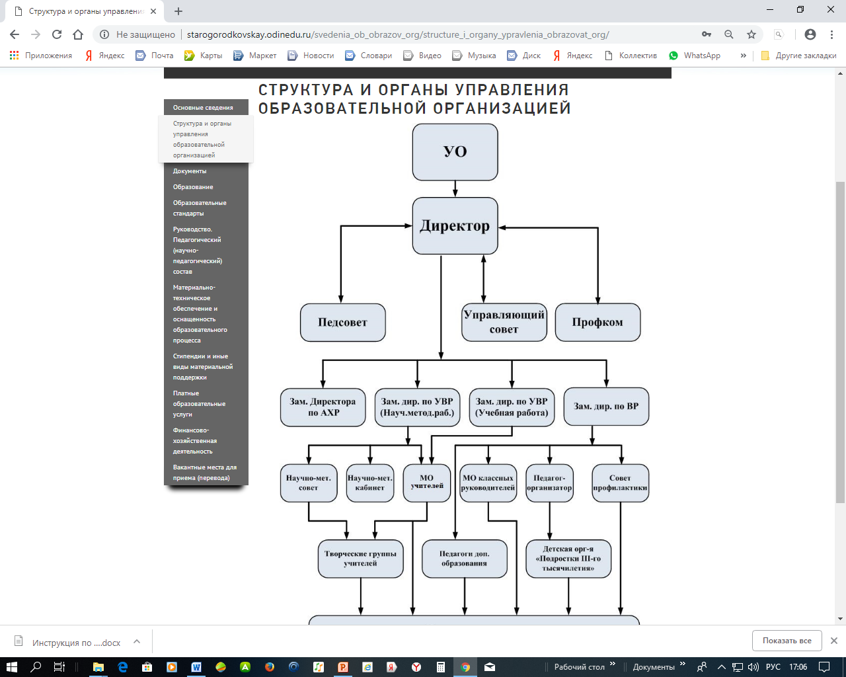

Slide 7
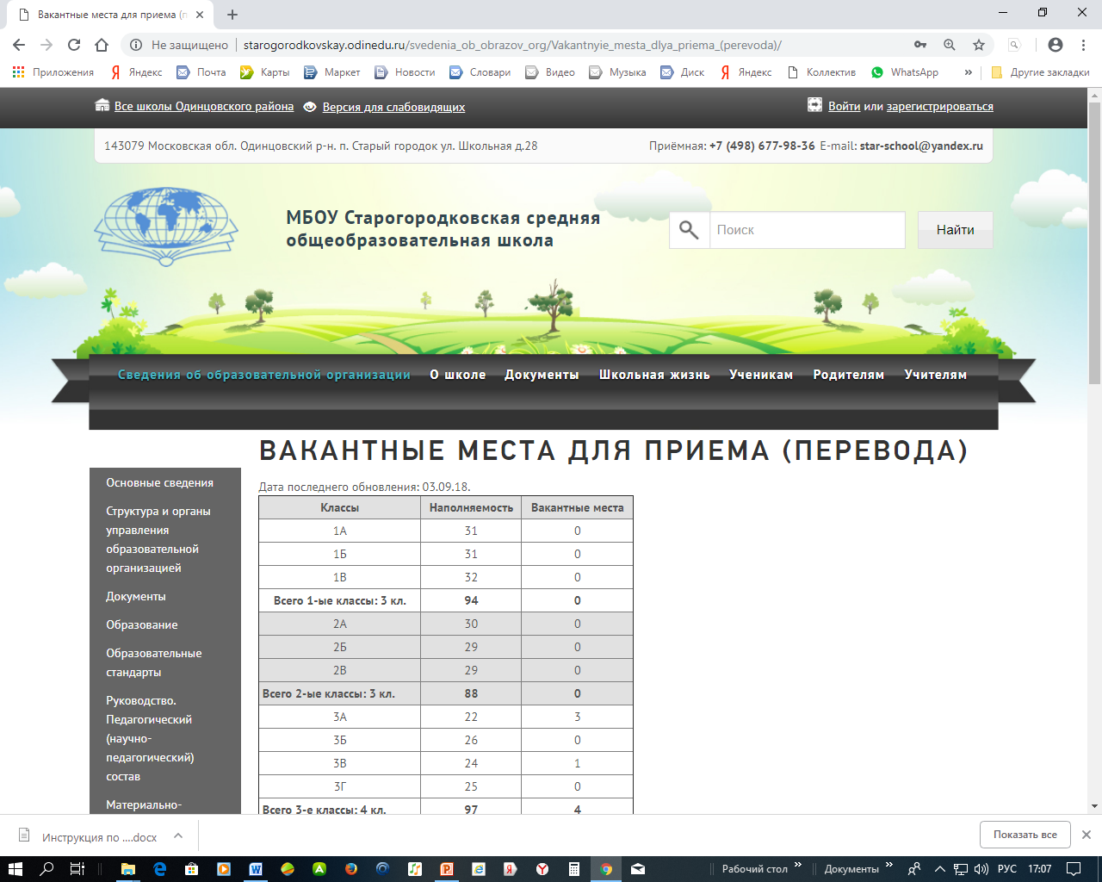

Slide 8
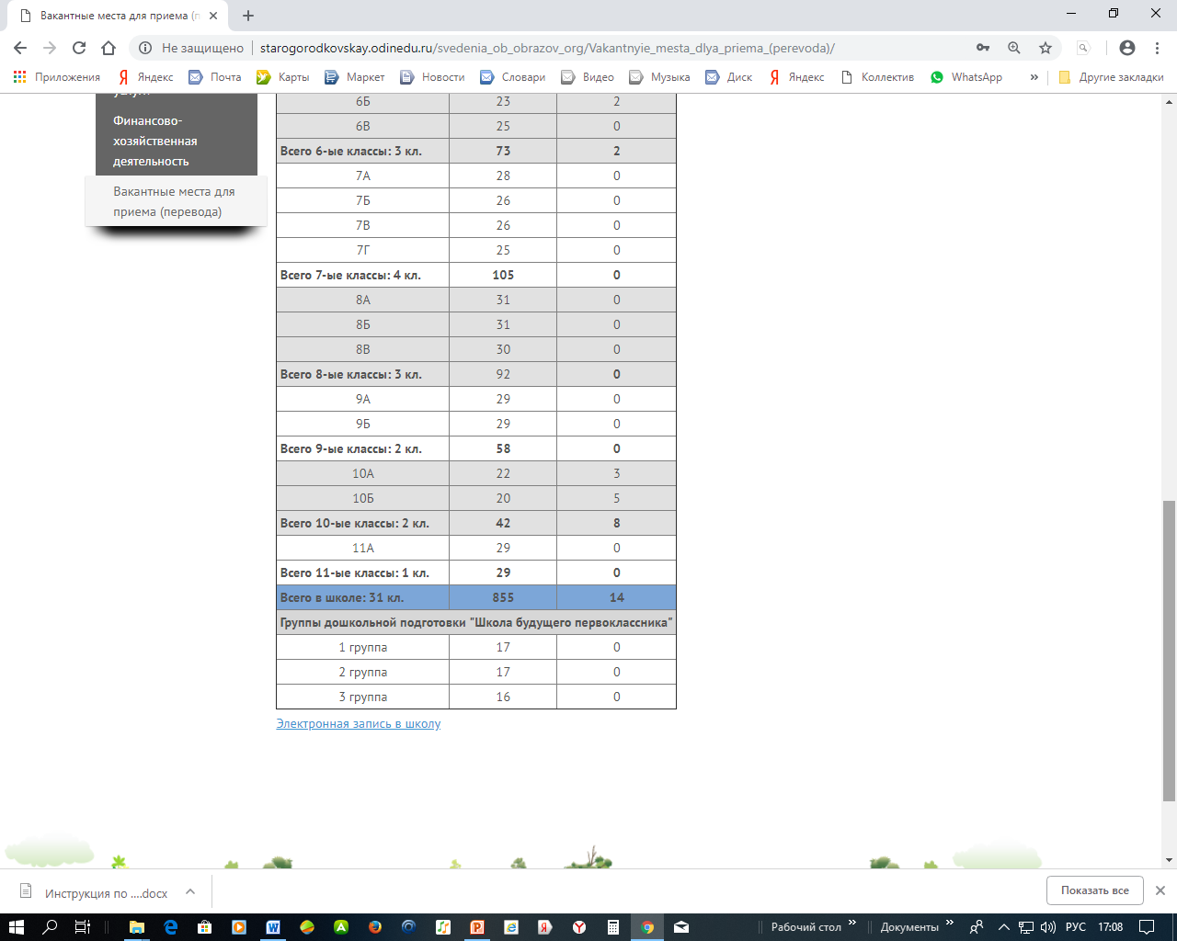

Slide 9
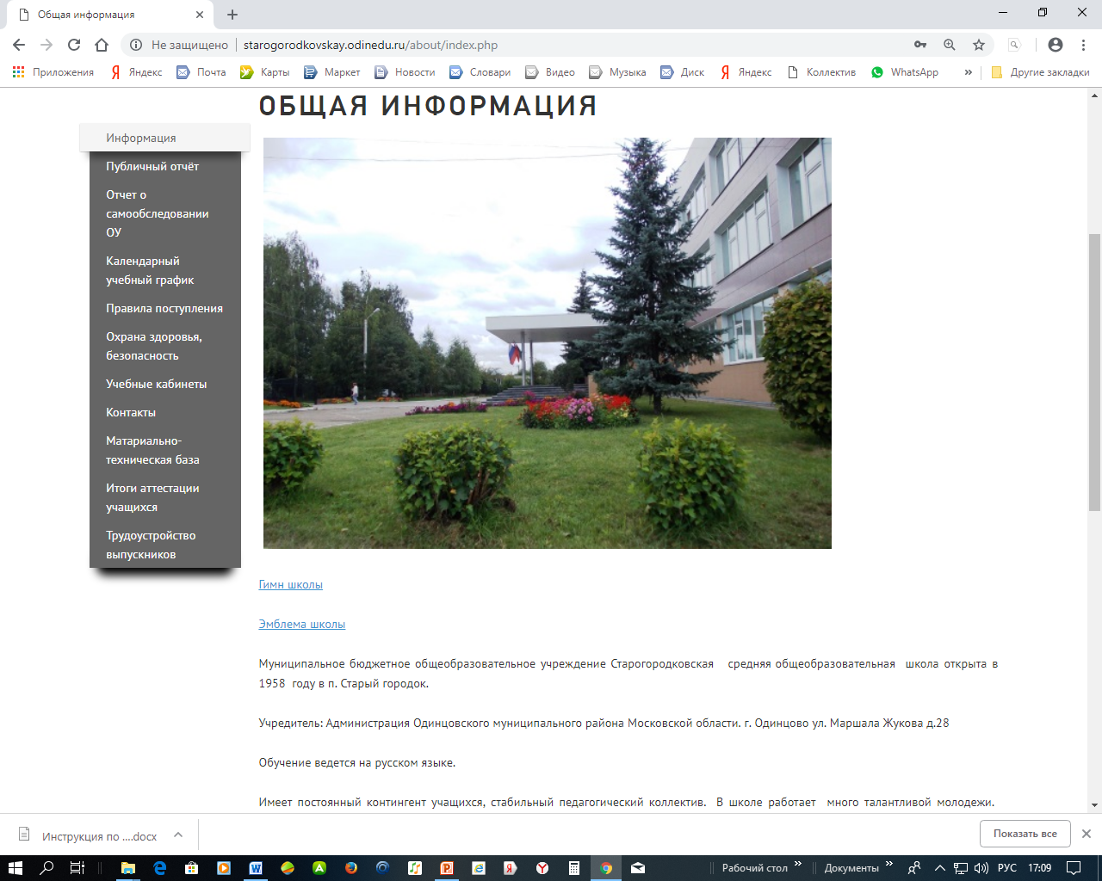

Slide 10
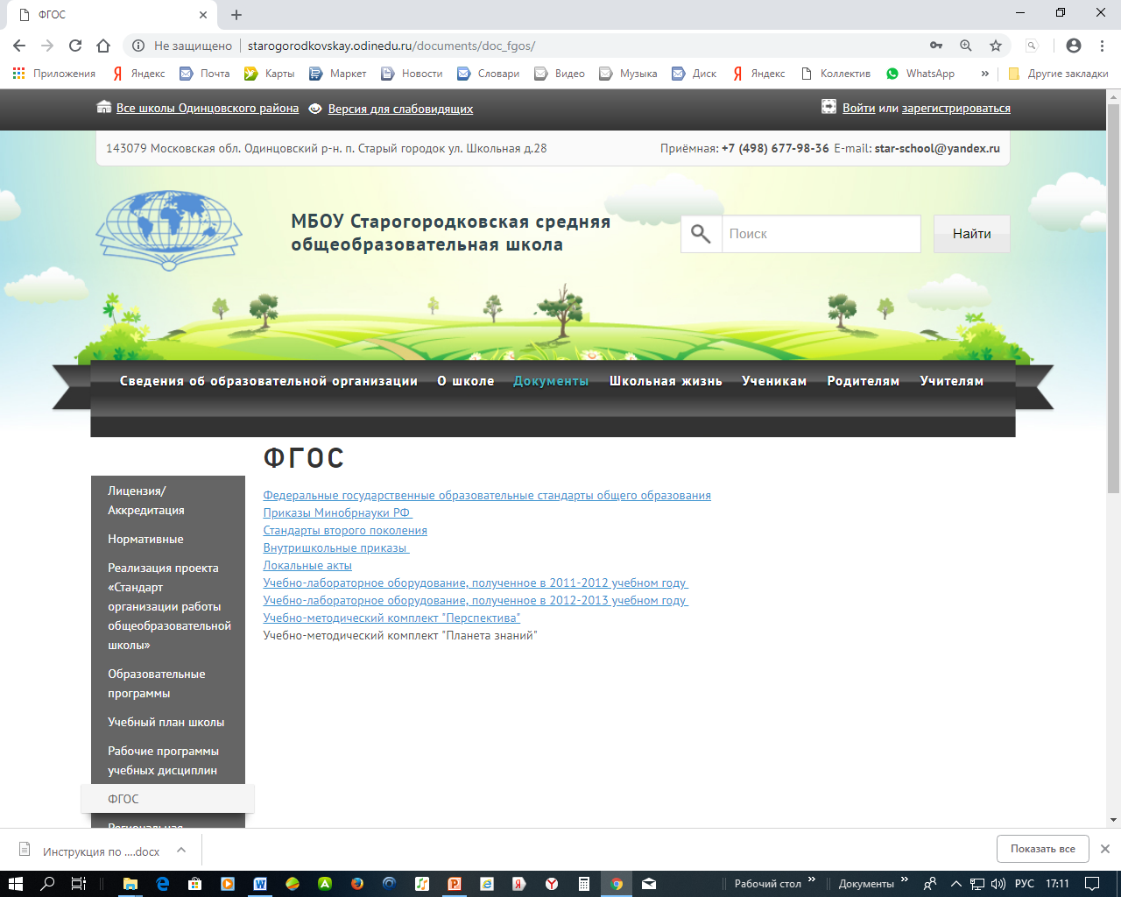

Slide 12
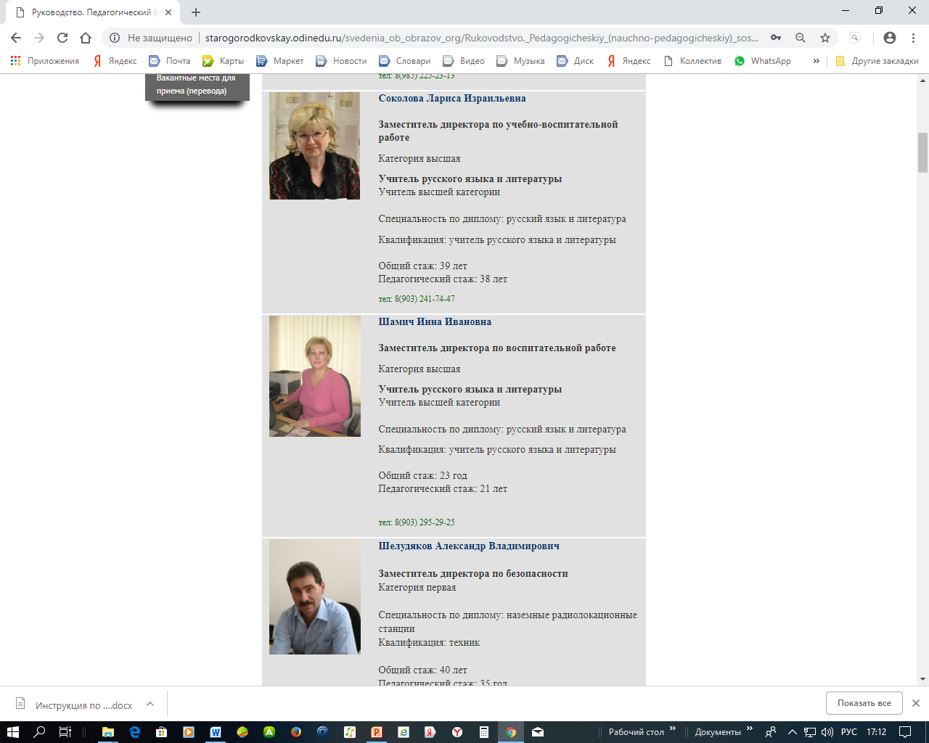

Slide 13
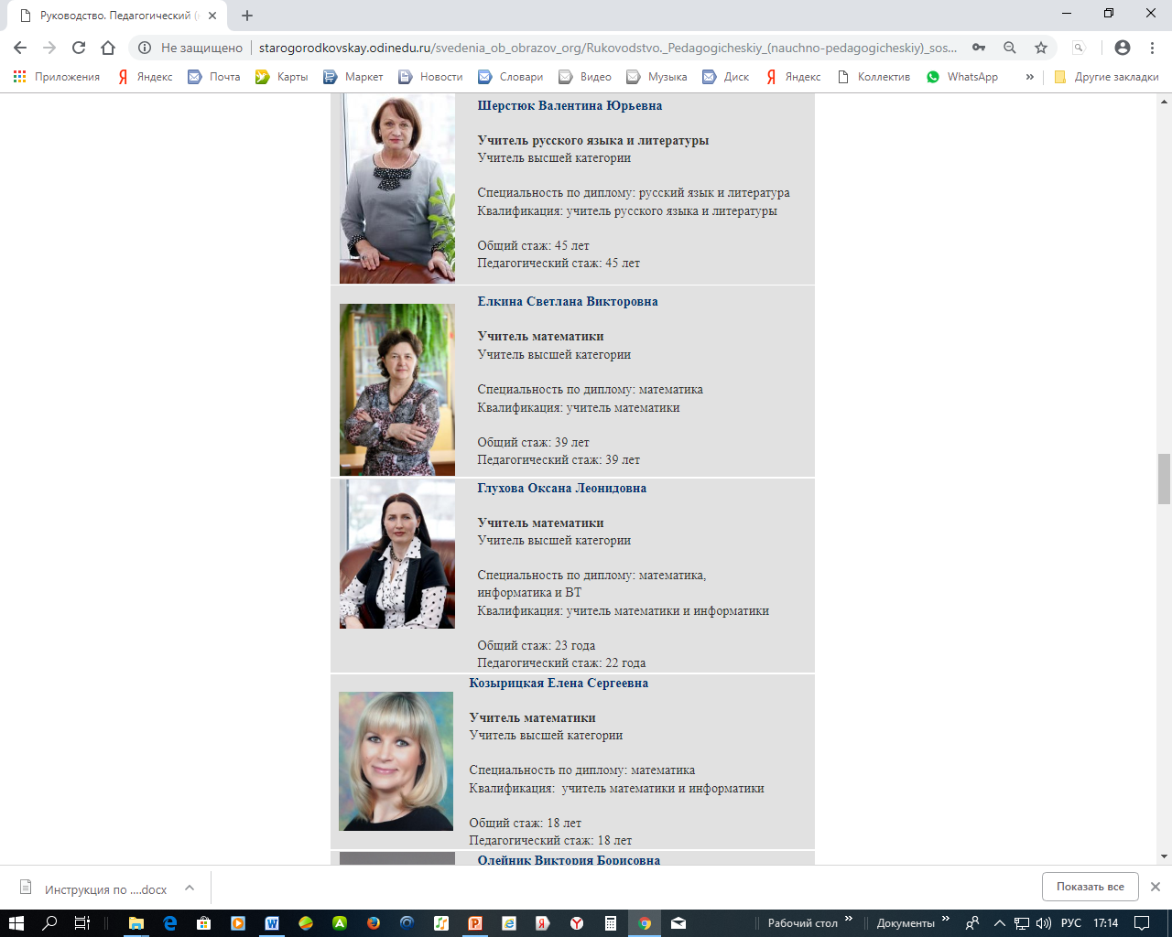

Slide 14
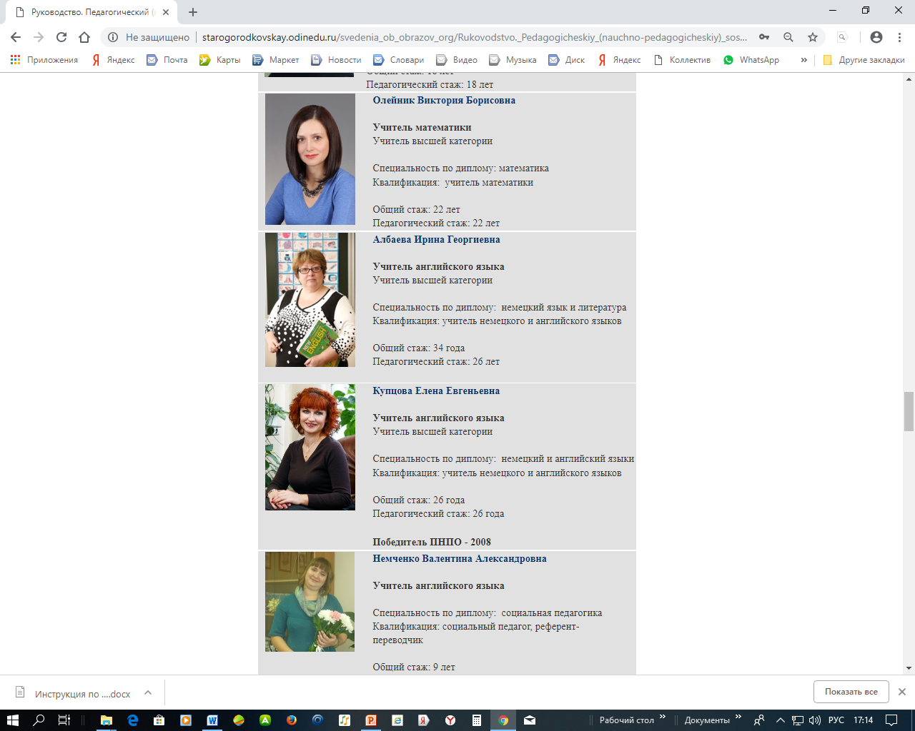

Slide 18
Финансово-хозяйственная деятельность

Slide 19
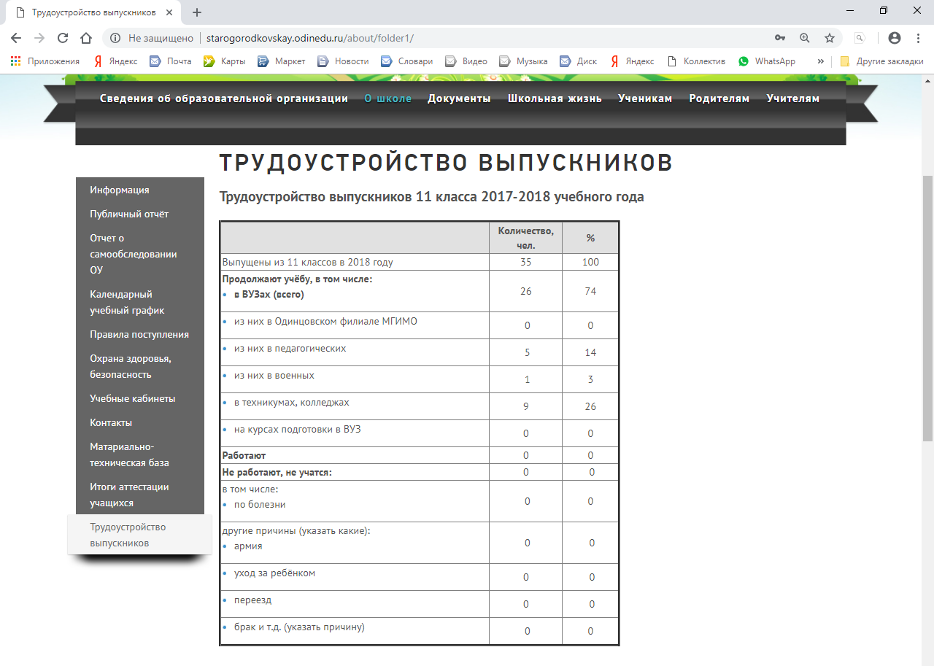

Slide 20
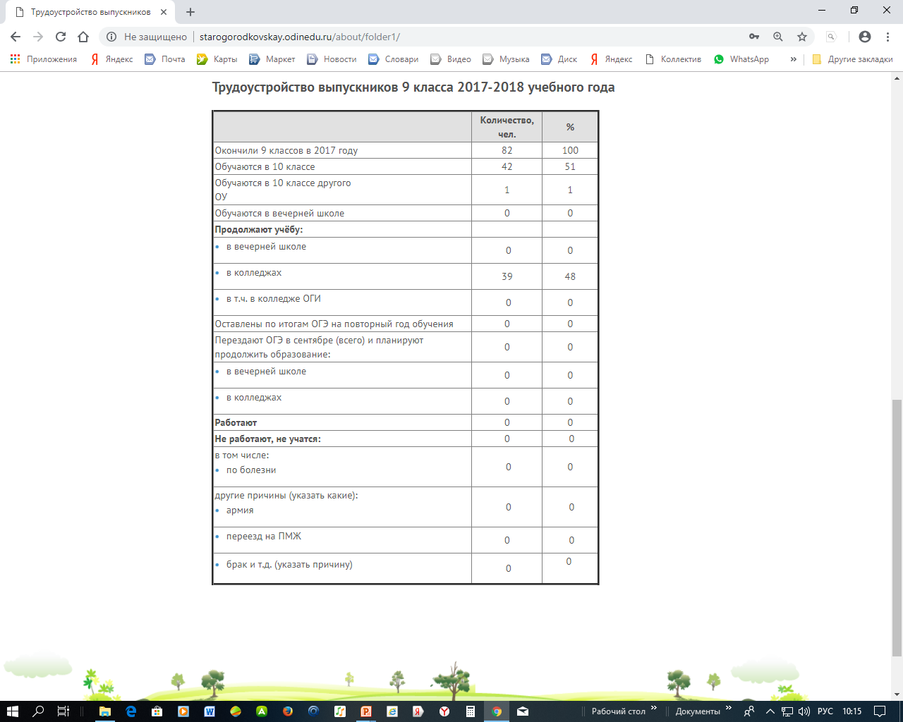

Slide 21
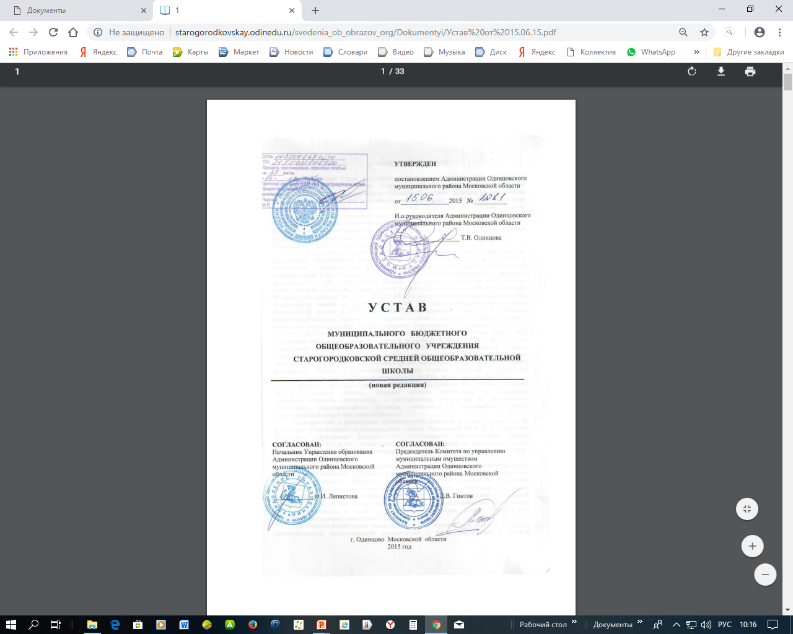

Slide 22
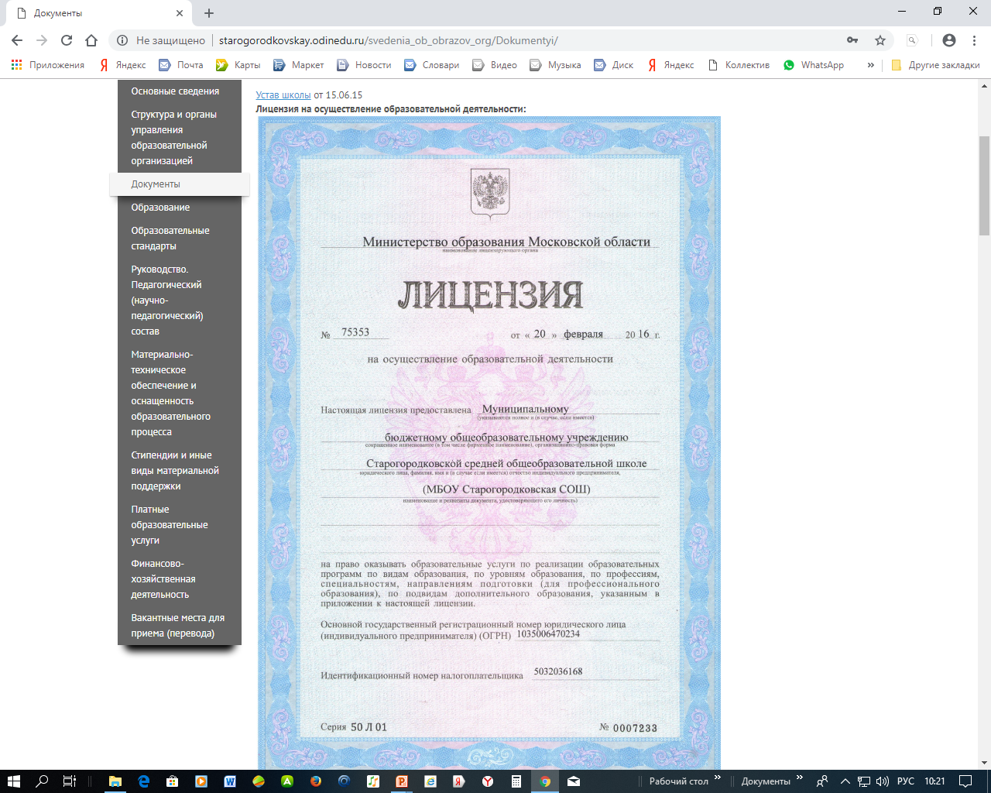

Slide 23
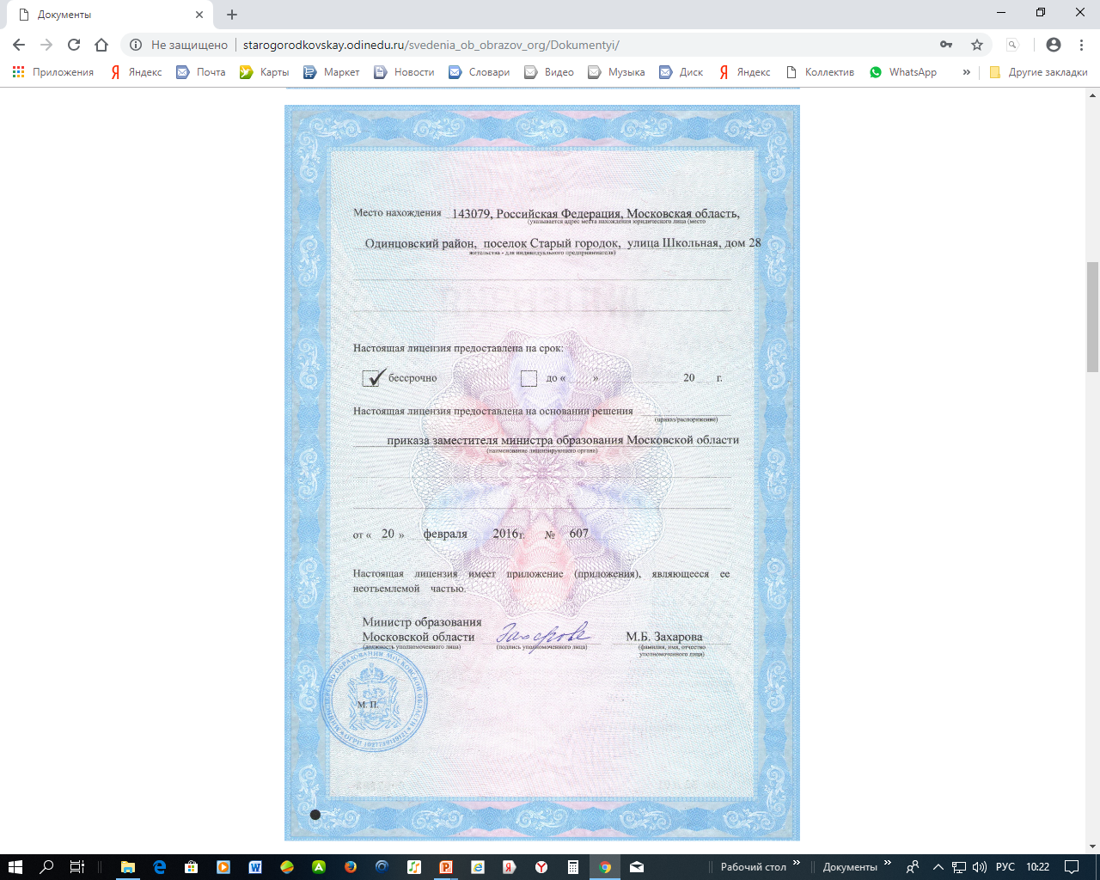

Slide 24
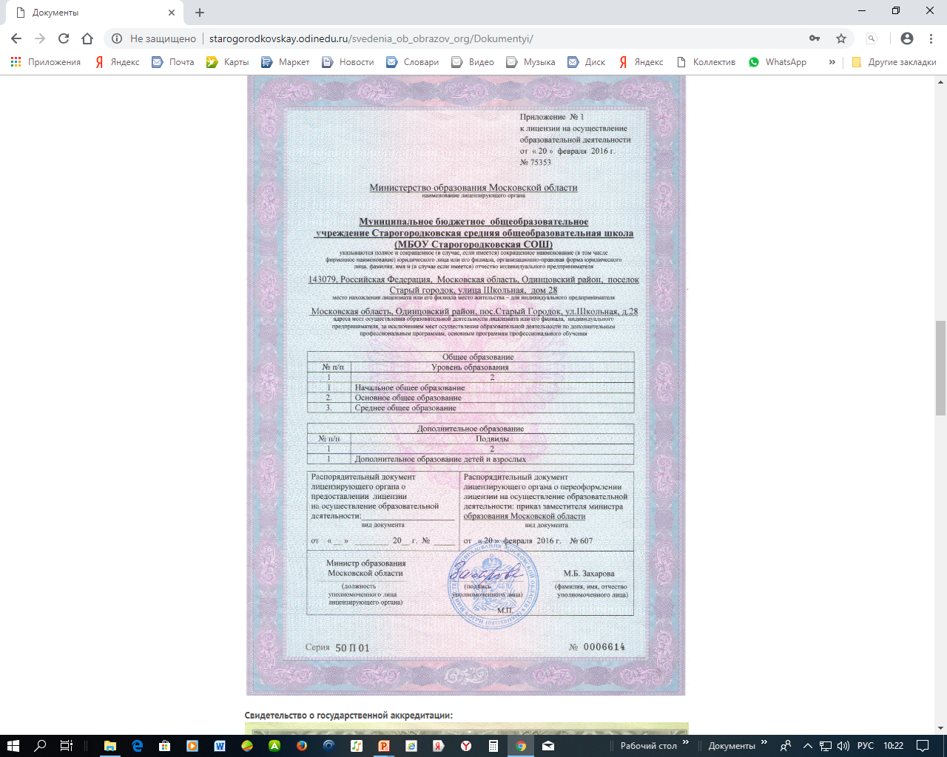

Slide 25
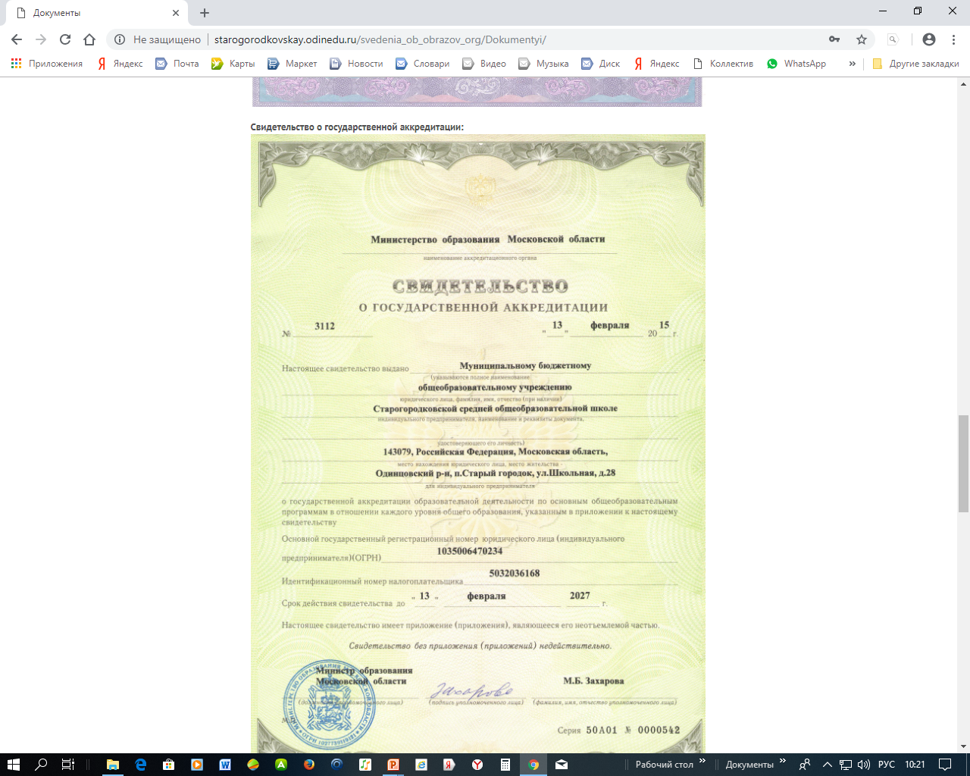

Slide 26
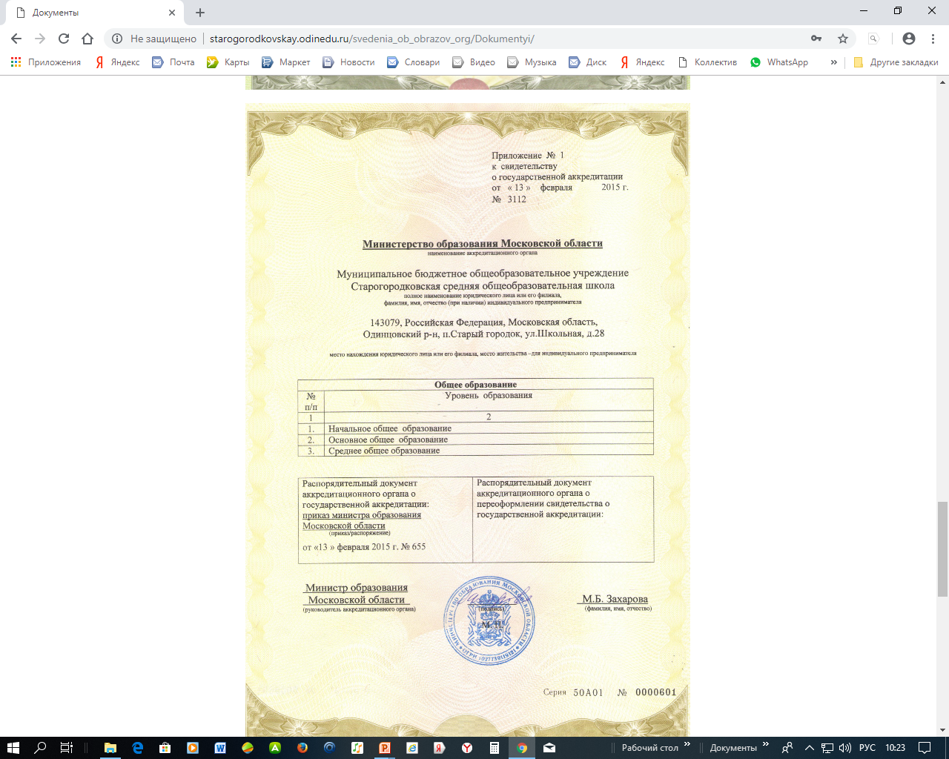

Slide 27
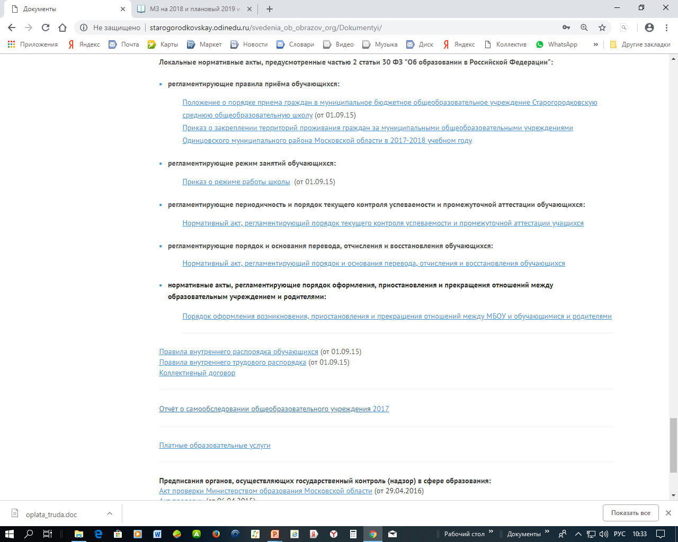

Slide 28
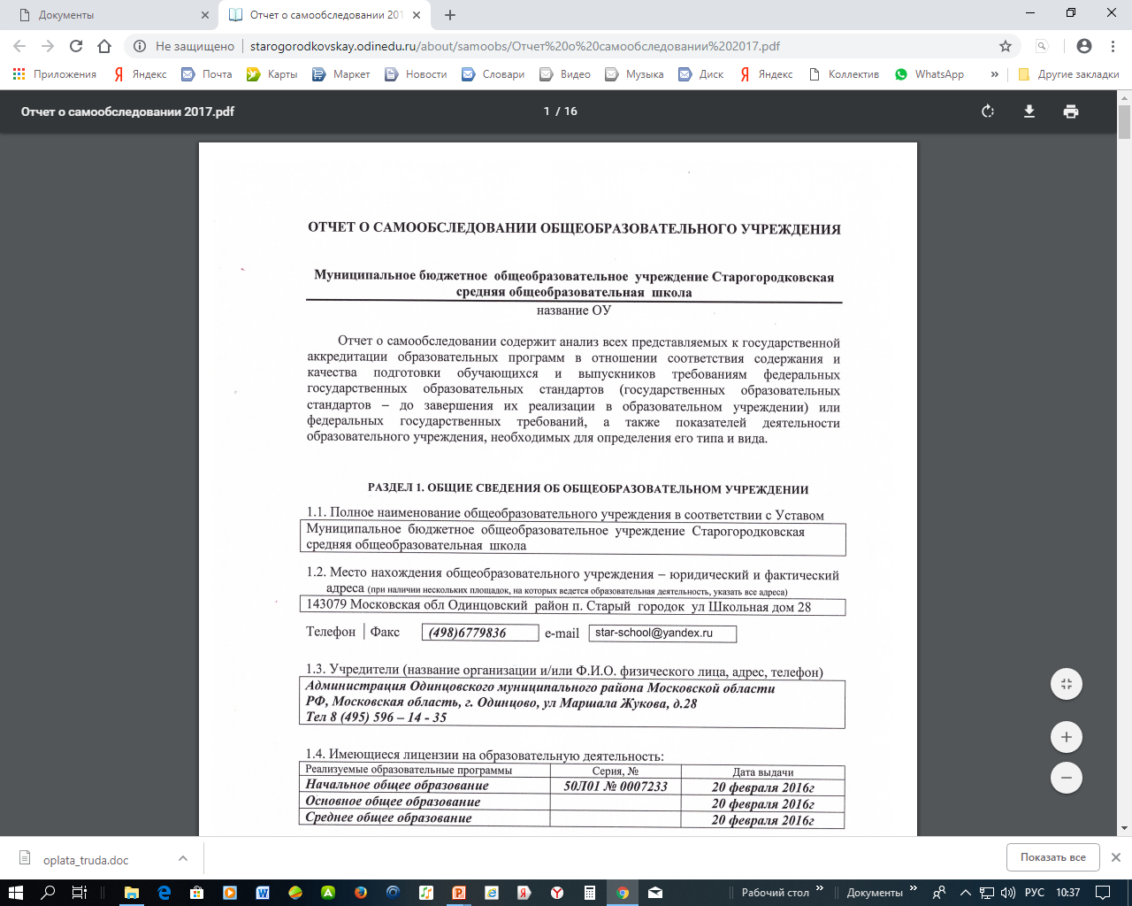

Slide 29
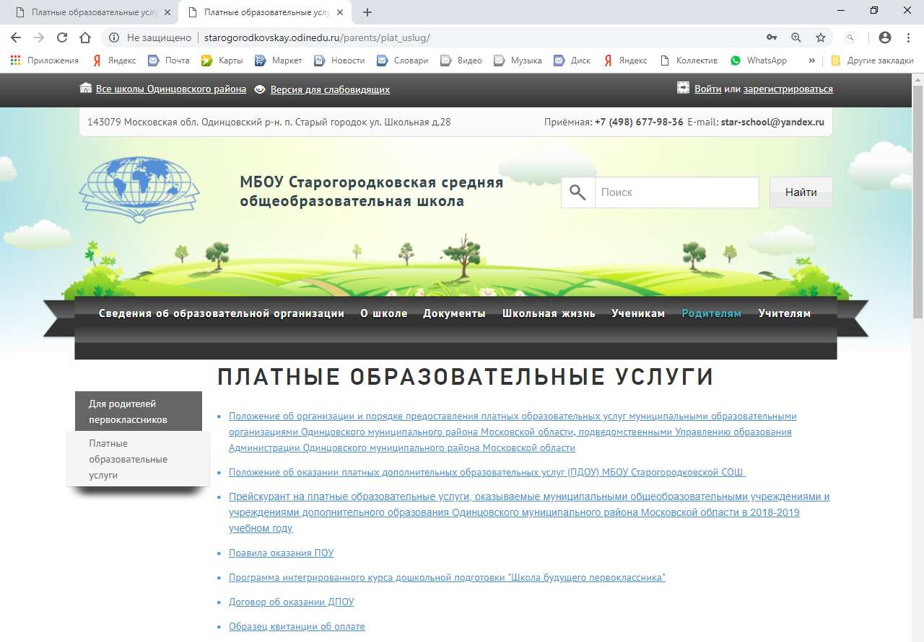

Slide 30
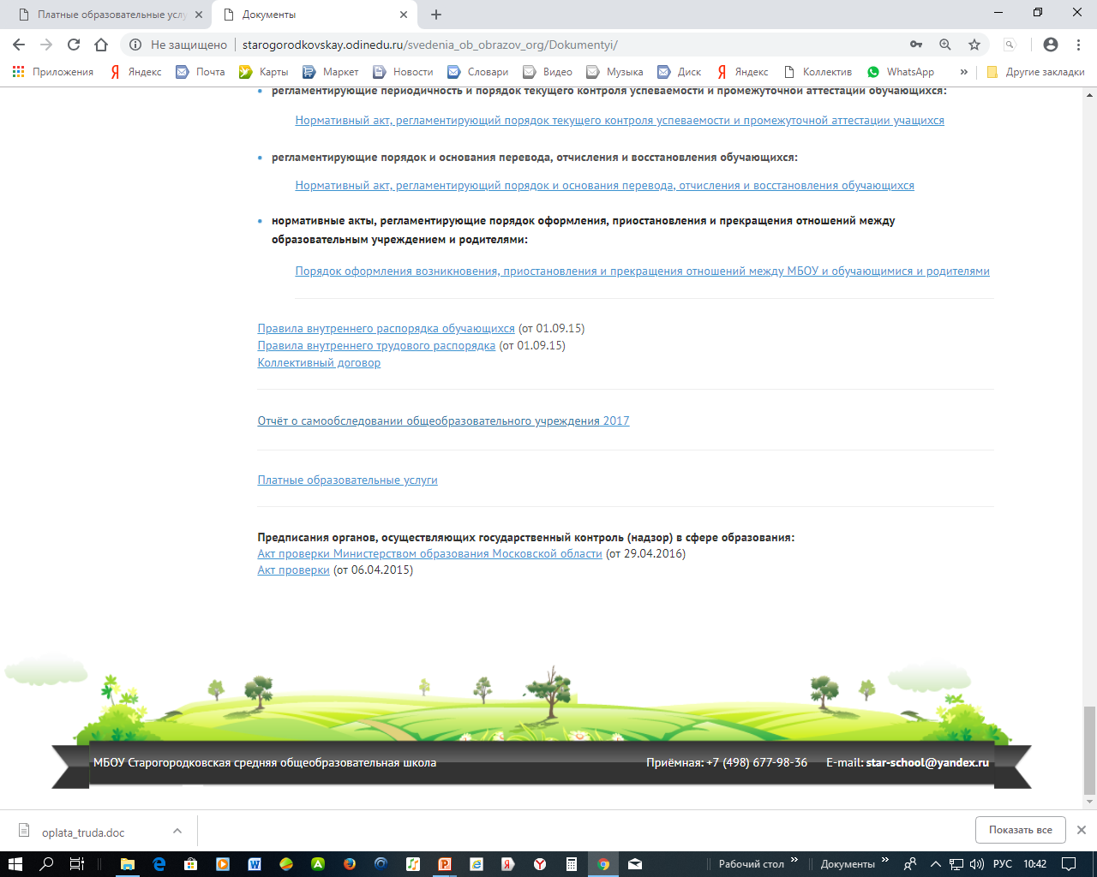

Slide 31
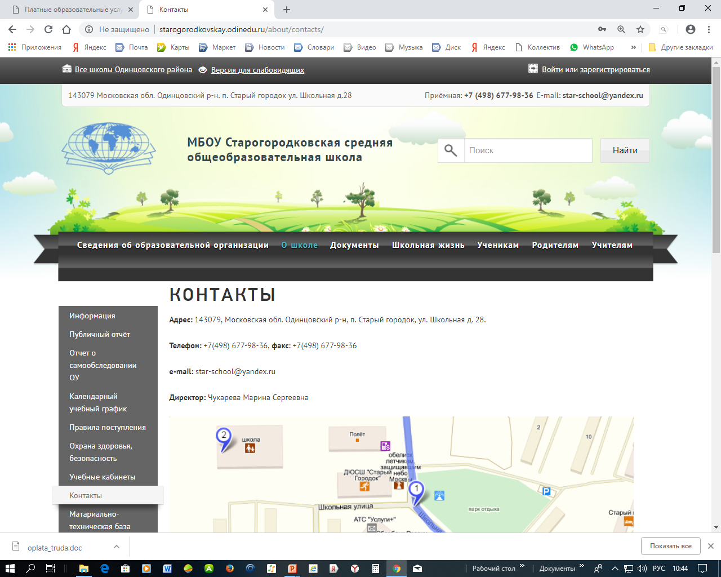

Slide 32
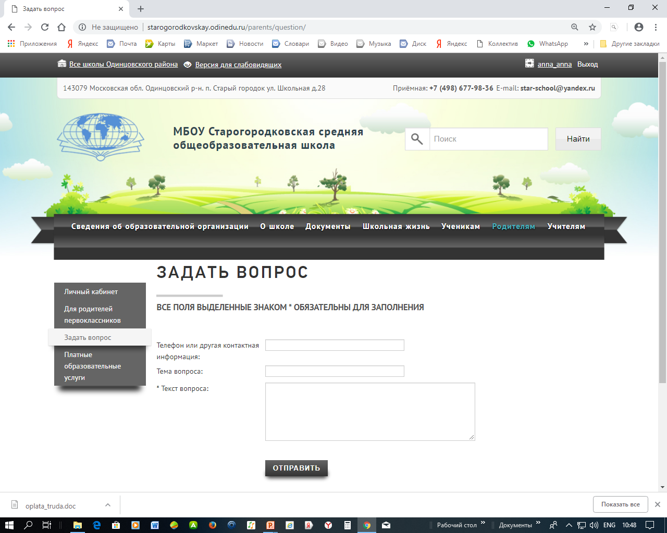
Функция доступна только зарегистрированным посетителям сайта

Slide 34
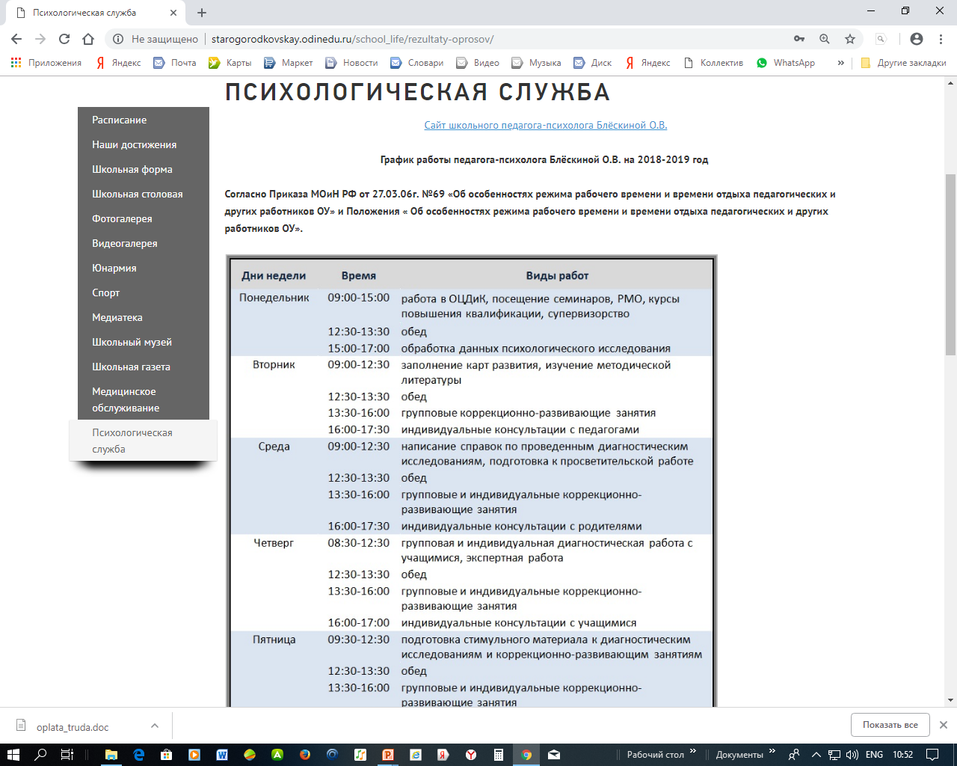

Slide 35
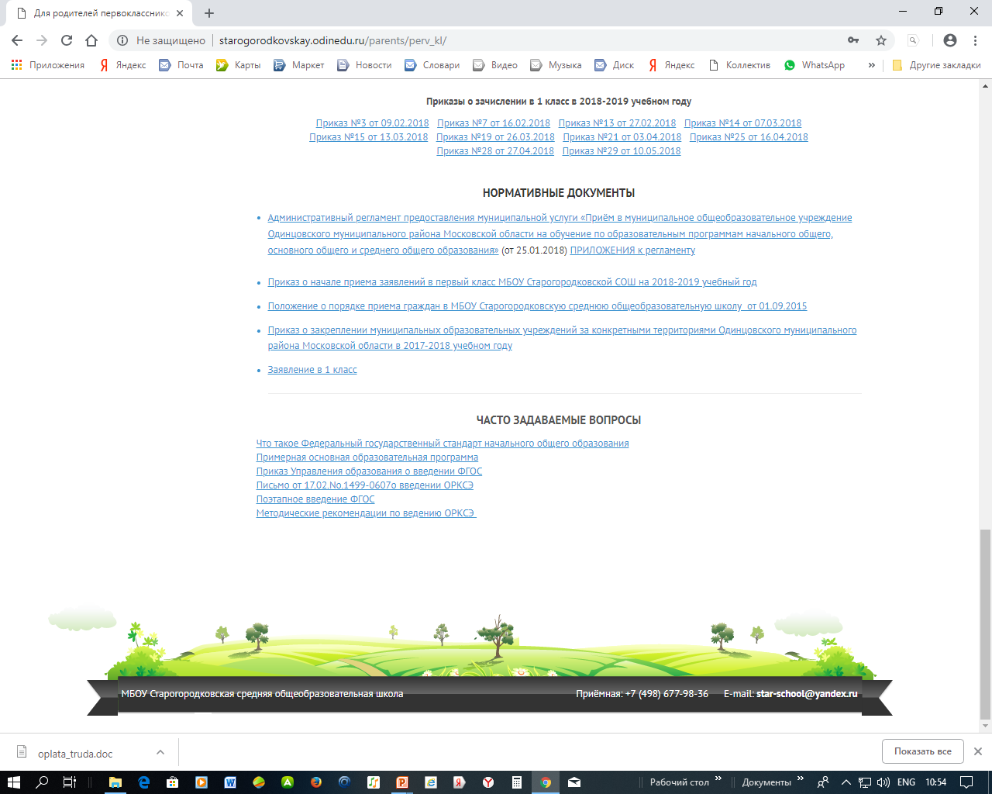

Slide 36
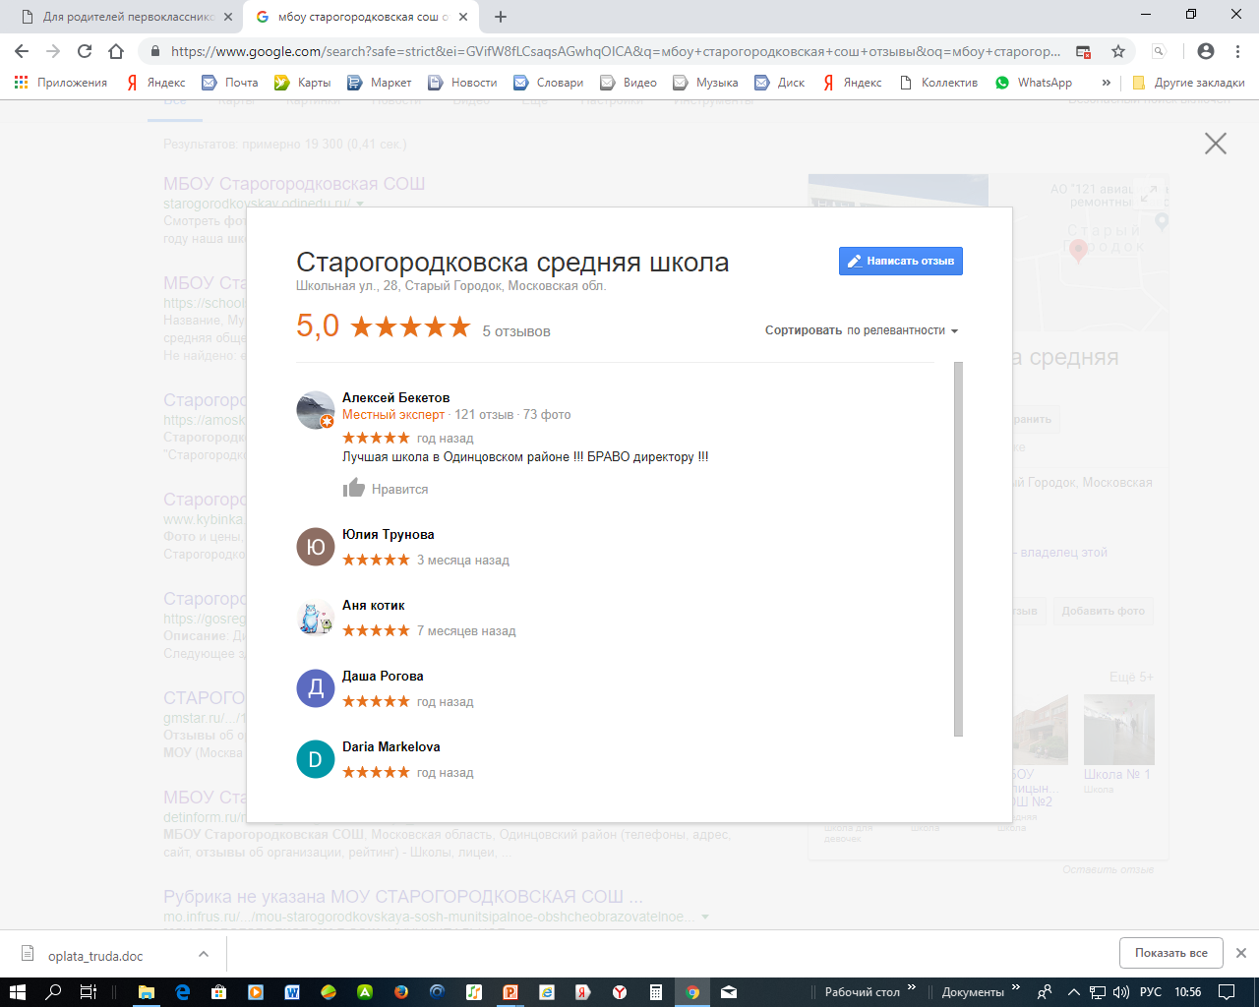

Slide 37
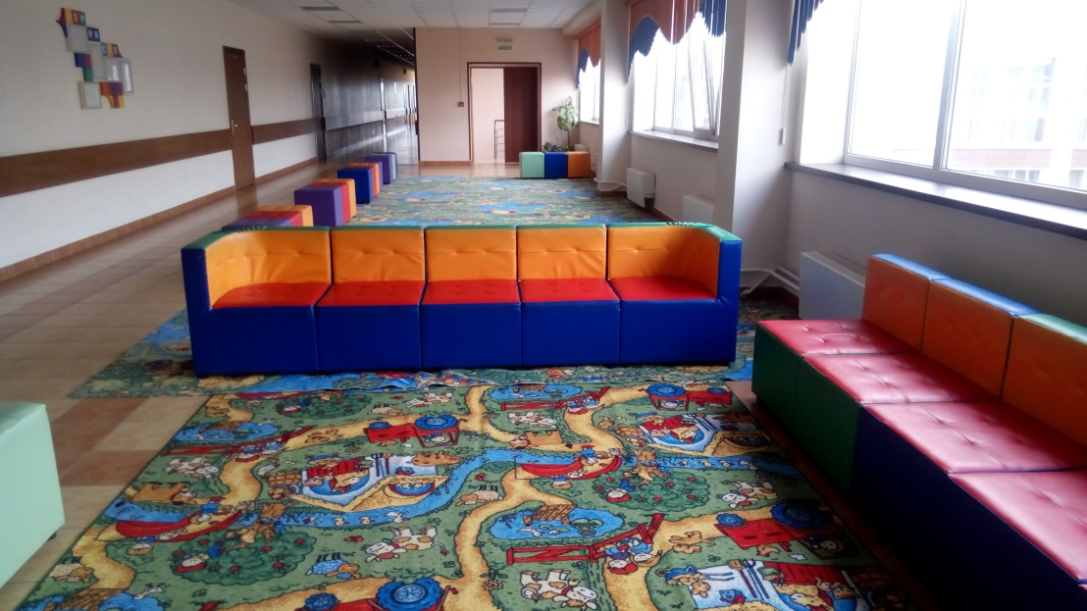
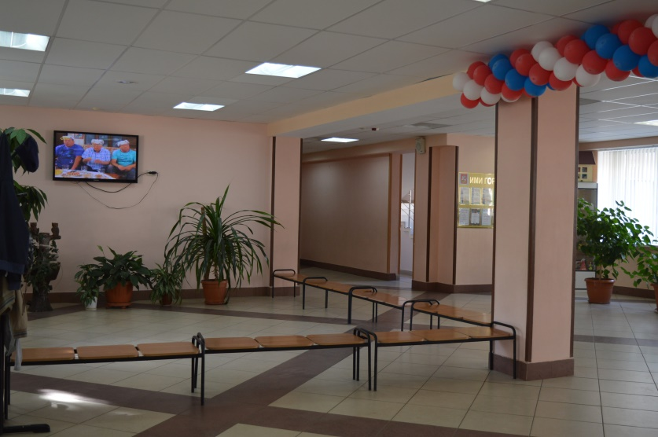
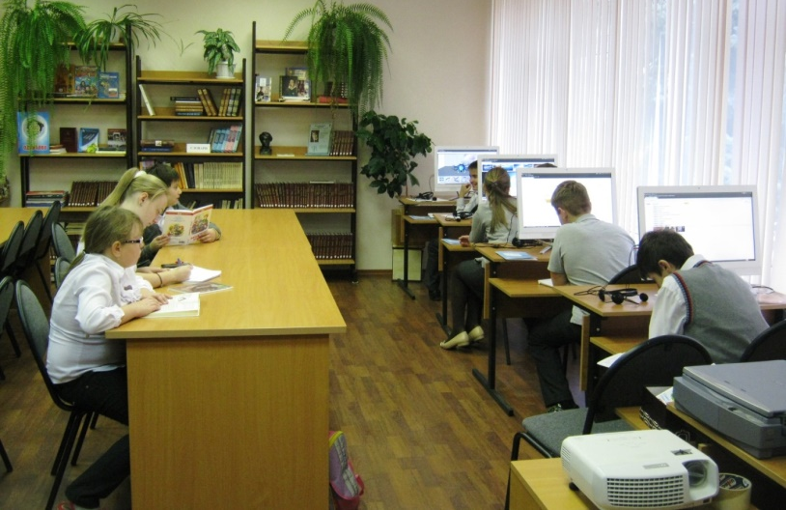
Комфортность условий образовательной деятельности
Наличие комфортной зоны отдыха, оборудованной соответствующей мебелью

Slide 38
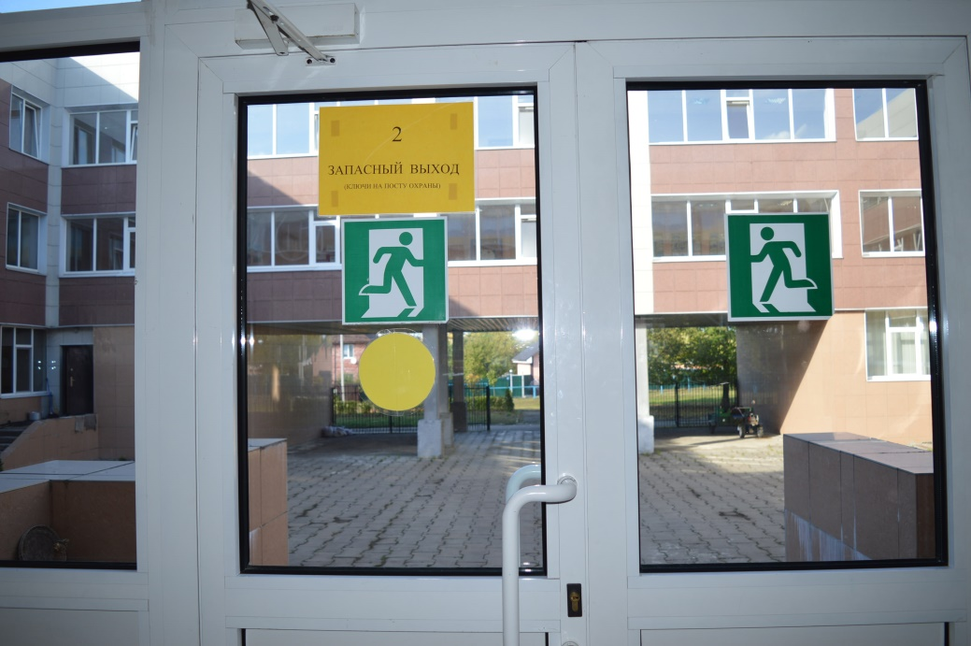
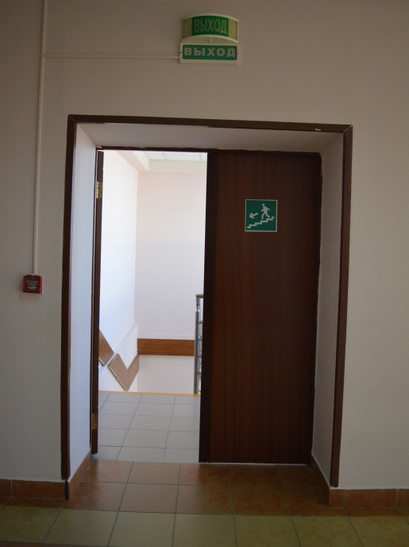
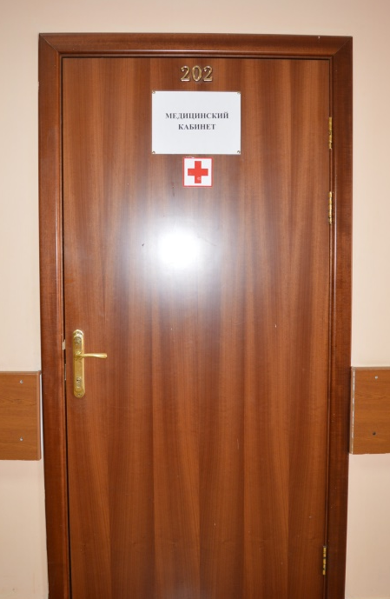
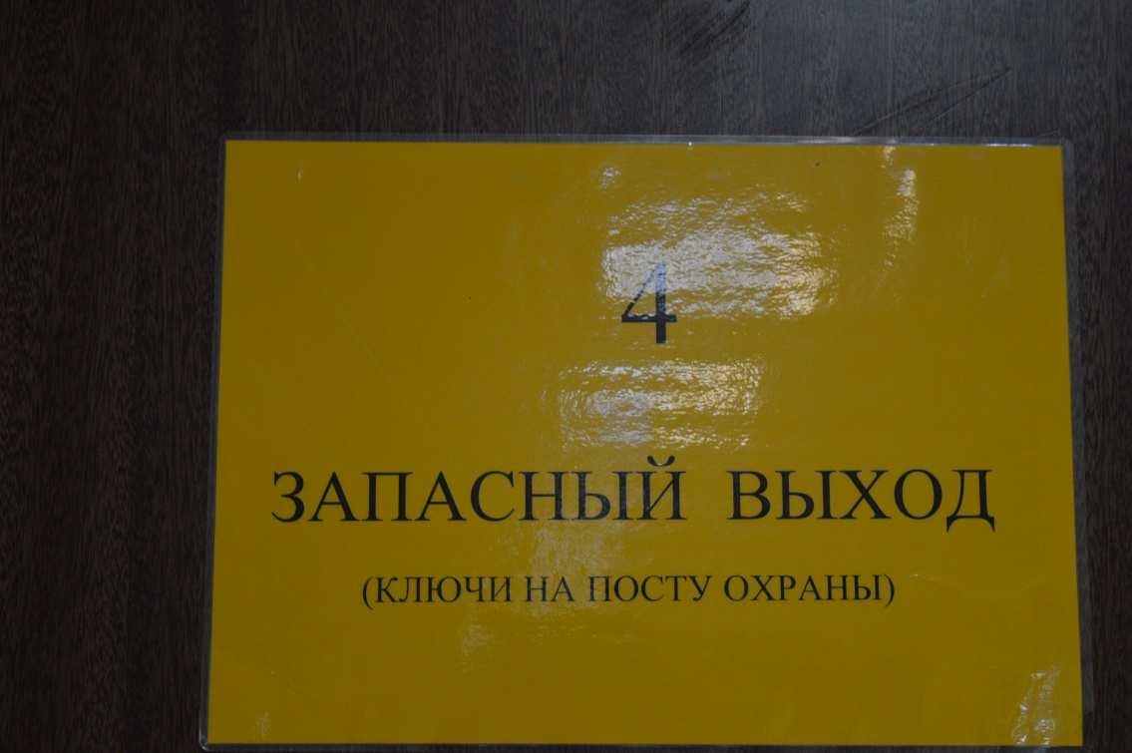
Наличие и понятность навигации внутри организации

Slide 39
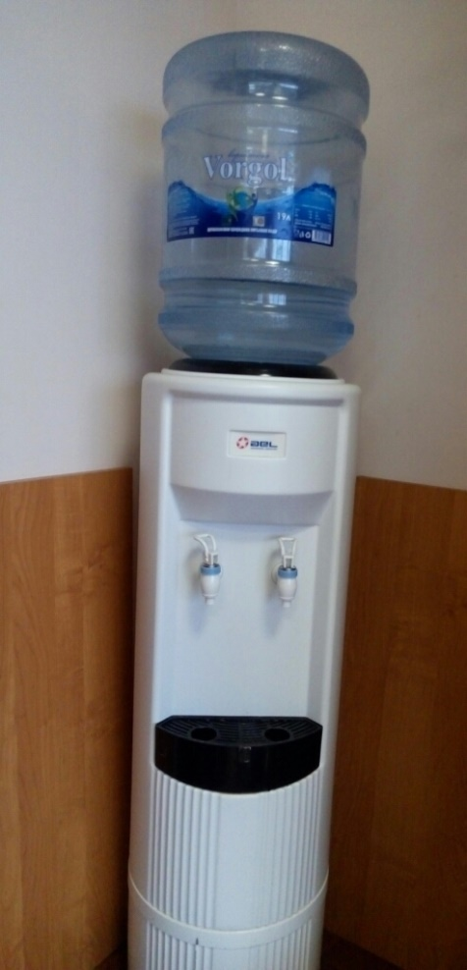
Наличие и доступность питьевой воды

Slide 40
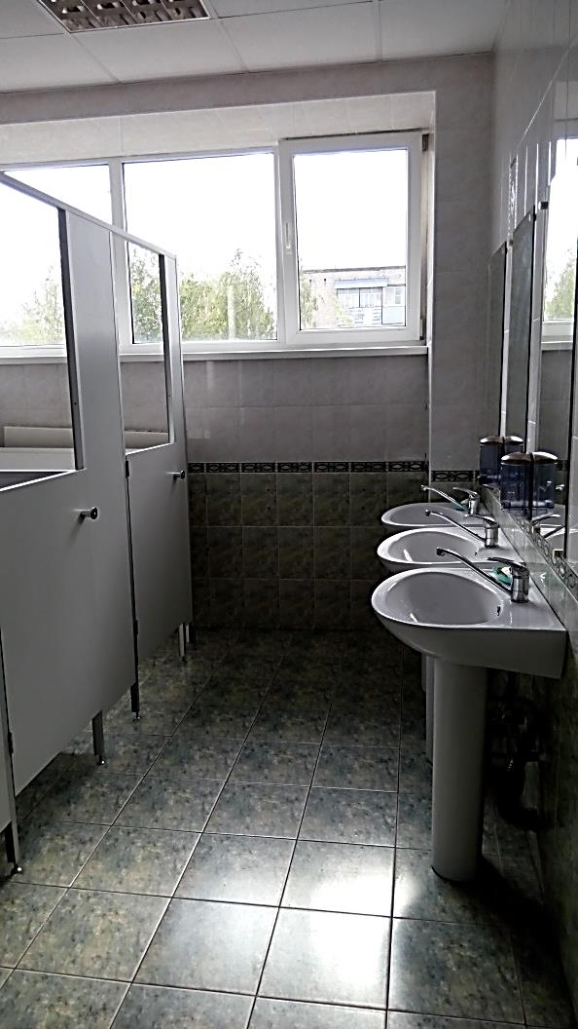
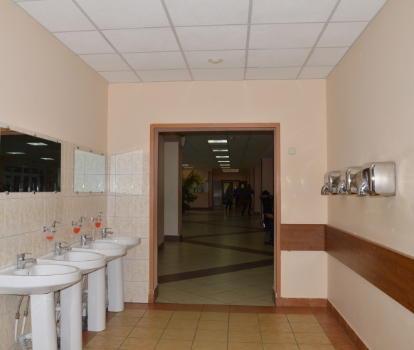
Наличие и доступность
санитарно-гигиенических помещений

Slide 41
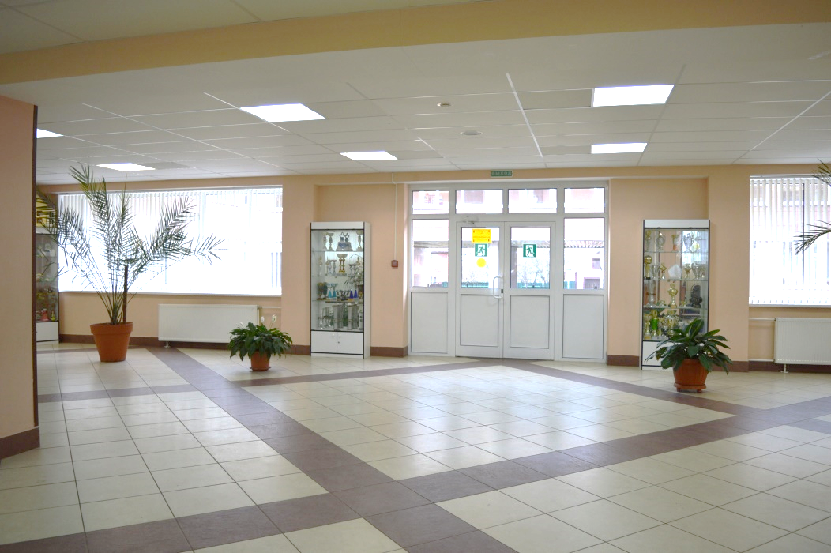
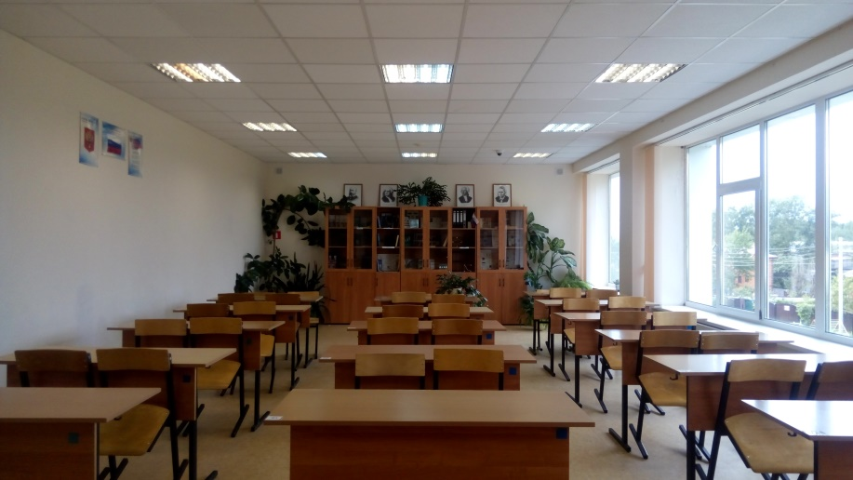
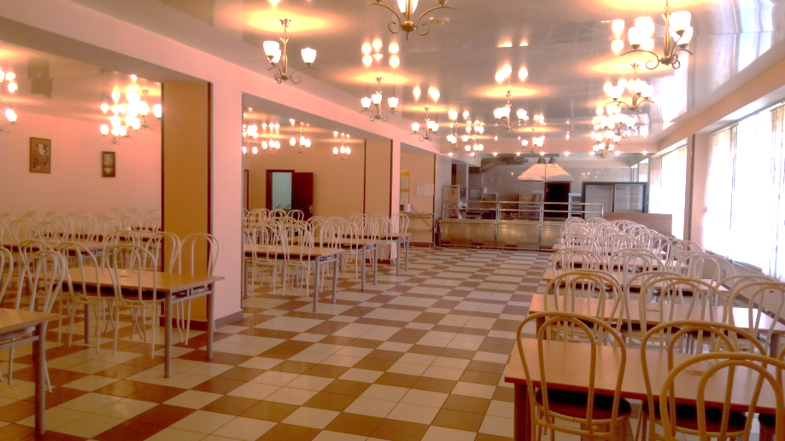
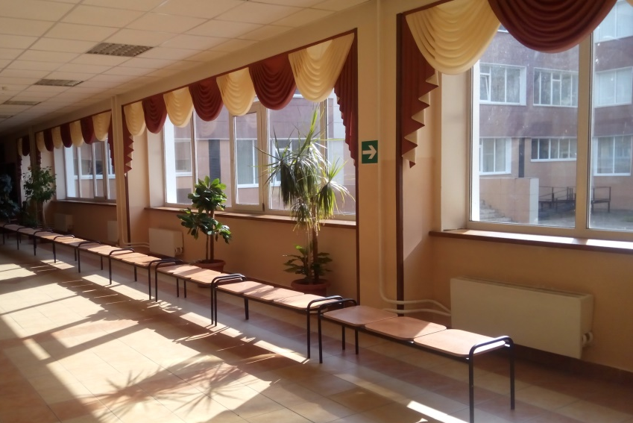
Санитарное состояние помещений образовательной организации

Slide 42
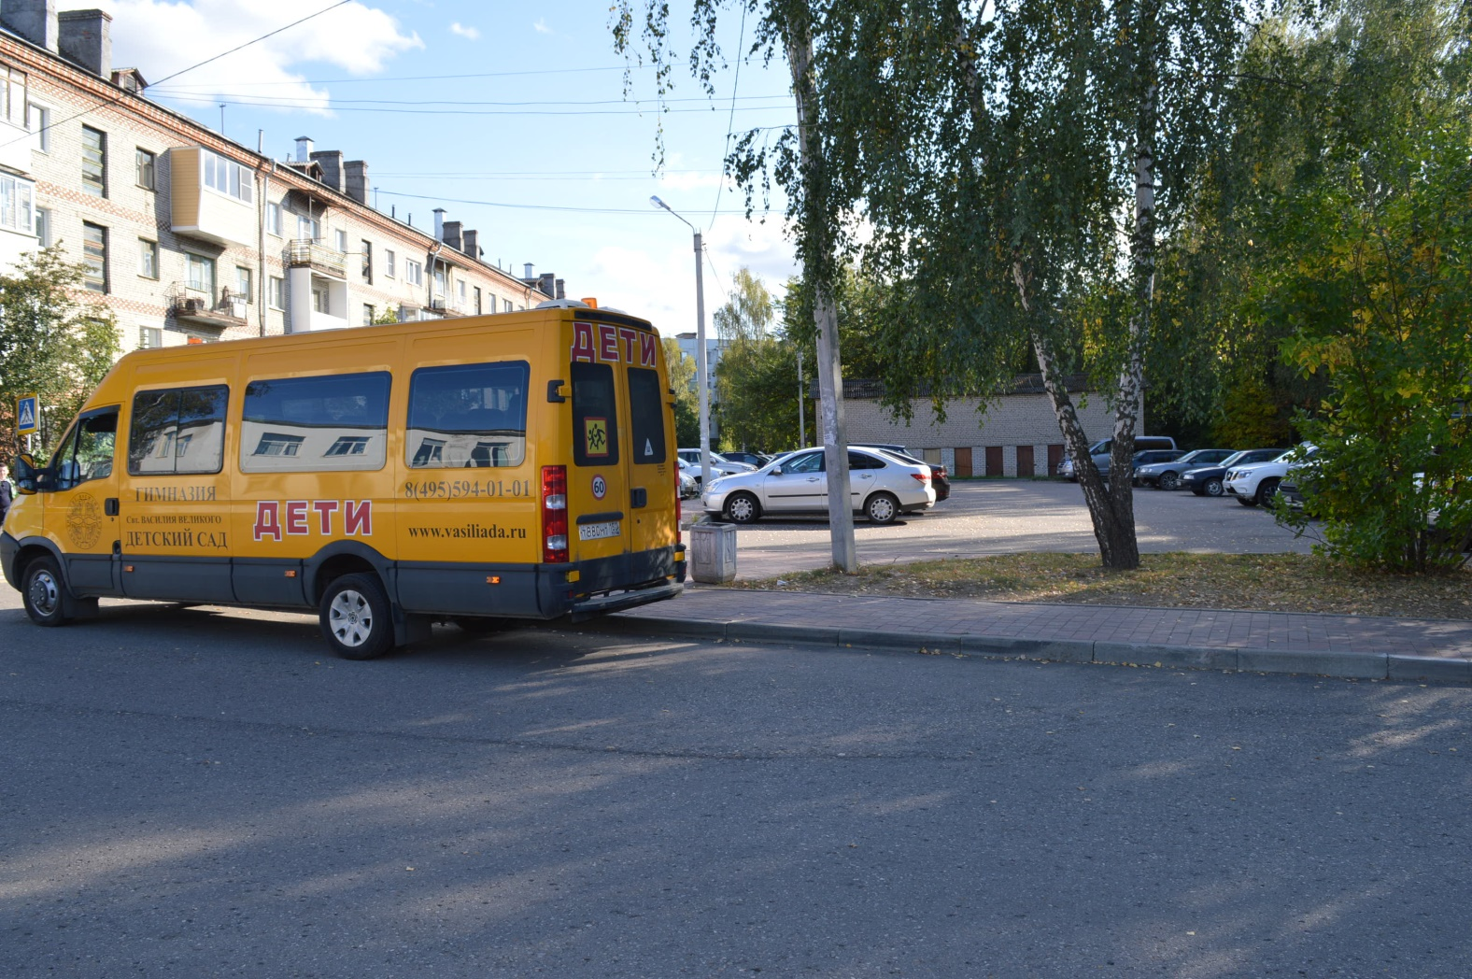
Транспортная доступность (возможность доехать до образовательной организации на общественном транспорте, наличие парковки)

Slide 43
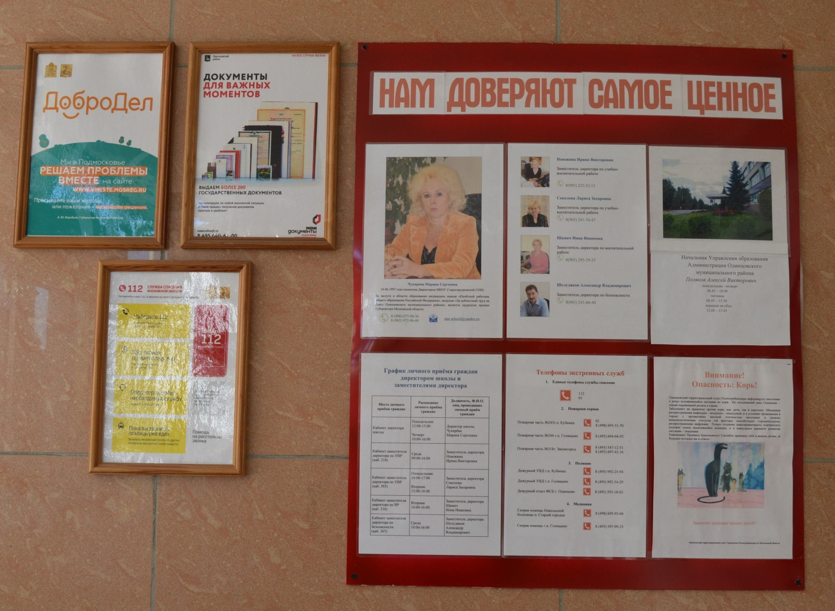
Доступность записи на получение консультации

Slide 44
Доступность услуг для инвалидов

Slide 45
Выделенная стоянка
для автотранспортных средств инвалидов

Slide 46
Расширенные дверные проемы

Slide 47
Адаптированные поручни, лифты,
сменные кресла-коляски

Slide 48
Специально оборудованные
санитарно-гигиенические помещения

Slide 49
Дублирование для инвалидов по слуху и зрению звуковой и зрительной информации

Slide 50
Дублирование надписей, знаков и иной текстовой и графической информации знаками, выполненными рельефно-точечным шрифтом Брайля

Slide 51
Возможность предоставления инвалидам по слуху (слуху и зрению) услуг сурдопереводчика (тифлосурдопереводчика)

Slide 52
Наличие альтернативной версии официального сайта организации социальной сферы
в сети "Интернет" для инвалидов по зрению

Slide 53
Наличие работников в организации, прошедших необходимое обучение (инструктирование) по сопровождению инвалидов в помещениях организации социальной сферы и на прилегающей территории

Slide 54
Наличие возможности предоставления услуги в дистанционном режиме или на дому

